Slide 1
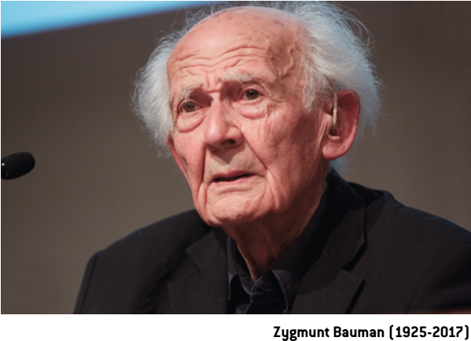
Sociedade Pós-Moderna (livro 10, p.170
Adote um TEACHER!
Bibliografia
Modernidade Líquida
Tempos Líquidos
Amor Líquido
Medo Líquido
Vida para Consumo

Slide 2
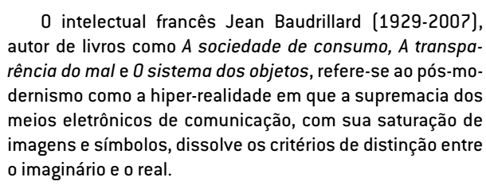
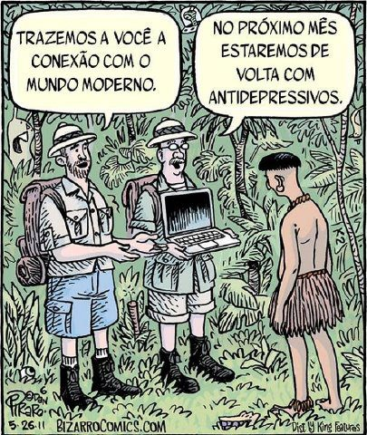
CRÍTICA PÓS-MODERNA
MODERNIDADE
Autonomia e Emancipação
Consciência da realidade
Esclarecimento
Eu como vontade

Slide 3
MUNDO SEM FORMA (exemplos)
SÍMBOLO (comunicação - INFORMAÇÃO)
NIILISMO NO SEU SENTIDO MODERNO
EU COMO DESEJO. (consumismo)

Slide 4
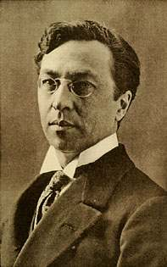
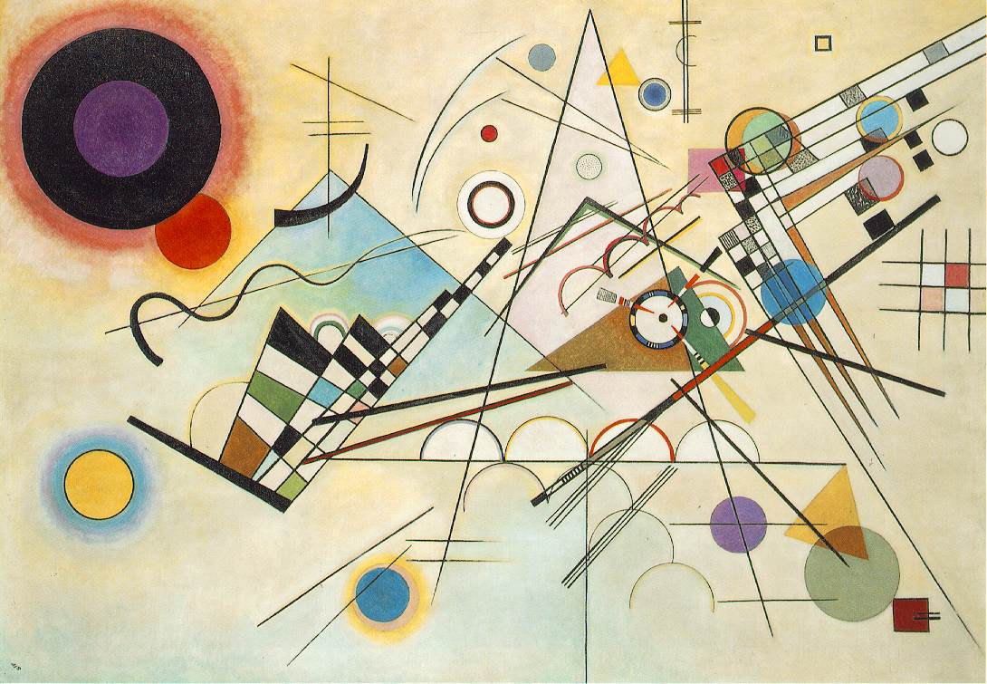
HISTÓRIA DA ARTE E PÓS-MODERNIDADE
Na década de 1910, a arte abstrata se propôs a considerar a arte pela arte. Nesse cenário nasce a escola BAUHAUS, a qual, considerava o BELO como produção de algo novo e não enquanto uma reprodução de algo conhecido.
ABSTRACIONISMO: ARTE PELA ARTE – optical Art; Tachismo; Action Painting.
WASSILY KANDINSKY

Slide 5
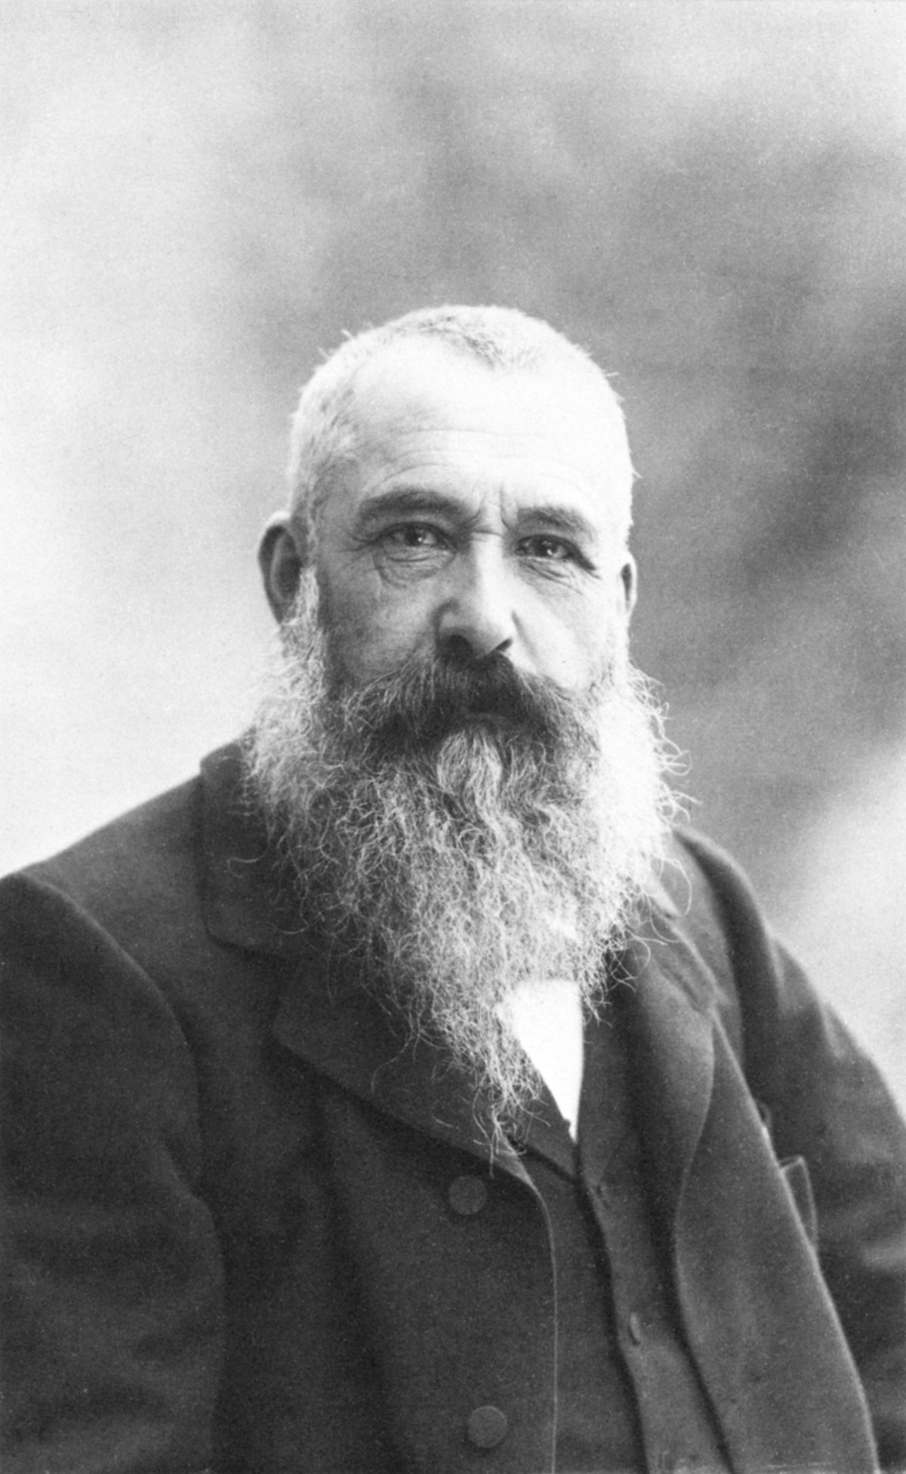
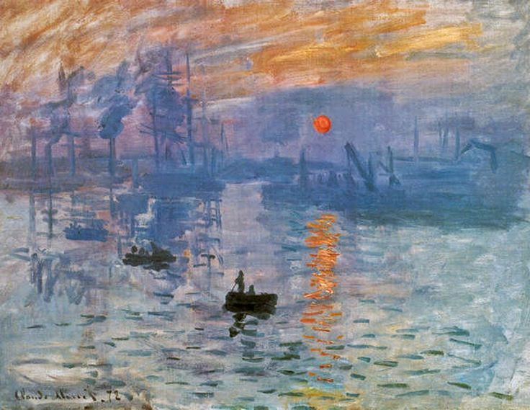
As influências do Impressionismo:
Pintar pelo sentimento que se tem do objeto
Expressar esse sentimento por meio das cores
Claude Monet, em 1899. Foto de Nadar (Gaspard-Félix Tournachon).

Slide 6
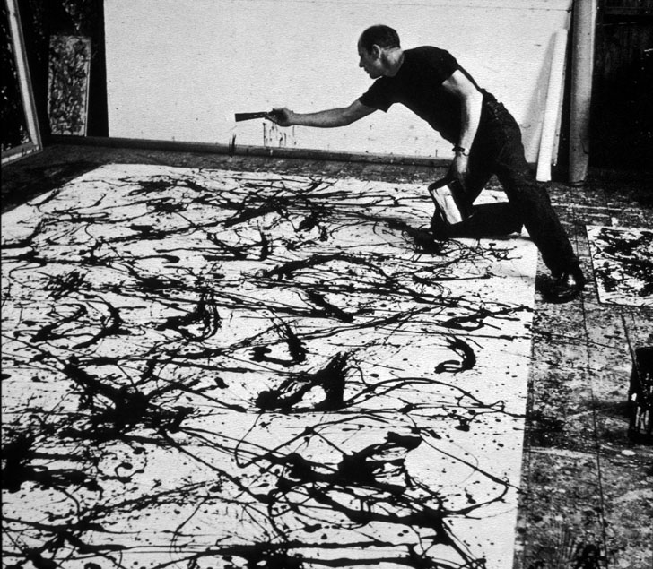
OPTOICAL ART – Hermelindo Fiaminghi – 60 e 70
ACTION PAINTING – JACKSON POLLOCK

